Slide 1
AstroSat detection of Lyman continuum emission from a z=1.42 galaxy
Kanak Saha, Shyam N. Tandon et al.
Nature Astronomy volume 4, 1185–1194 (2020)

Slide 2
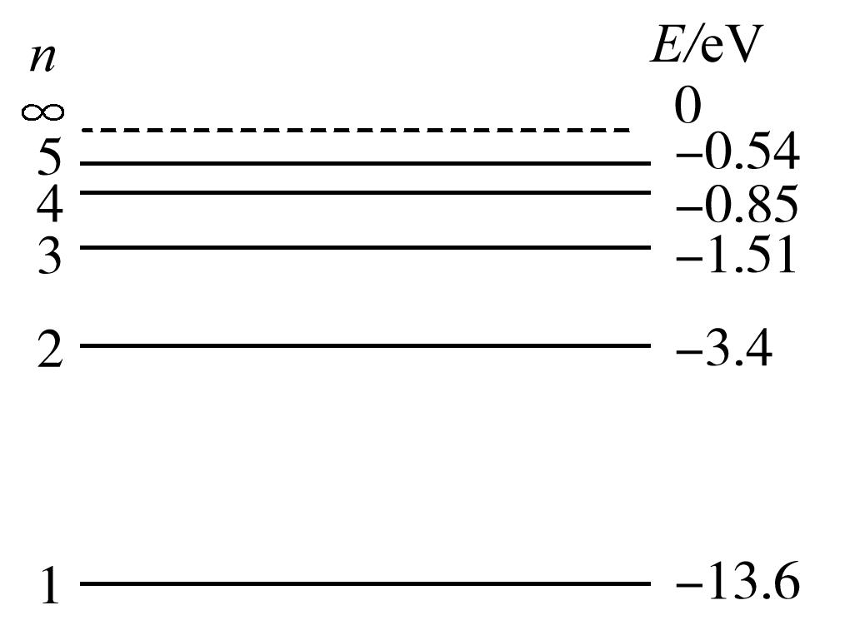
莱曼连续谱(LyC)
莱曼连续谱(LyC)是HII区发射的一种复合辐射，是自由电子与质子碰撞后直接复合至基态氢原子(n=1)所发出的辐射。它的最低能量为13.6eV，对应莱曼线系限波长为912Å。
莱曼断裂：在H几乎都是基态并且密度较高的情况下(>2×10¹⁷cm⁻²)，O、B恒星的黑体谱发出的波长小于912Å的光子会被全部吸收(光学厚)，然后将中性H电离(光电吸收)，形成莱曼断裂。可用来确定测光红移。
莱曼α线：是自由电子与质子碰撞后复合至n=2，发射巴尔末连续谱(λ<3650Å)后再向下跃迁至n=1，发射的谱线，其波长为1216Å。当中性H柱密度>10¹²cm⁻²时，就能产生Lyα吸收线。
E≥0
E≥0
巴尔末连续谱
莱曼连续谱
Lyα、β、γ

Slide 3
莱曼连续谱泄露星系
和巴尔末连续谱不同，由于HII区周围密度较高的冷中性H(>10¹⁷cm⁻²)对波长小于912Å的光子是光学厚的，因此即使复合产生了LyC也很难离开星系。
宇宙再电离时期(z>6)具有很多产生LyC的电离源，但是由于此时IGM的中性H的吸收(>10¹²cm⁻²，Lyα森林和Gunn-Peterson效应)，LyC无法被观测到。
小质量致密恒星形成矮星系具有极高的[OIII]/[OII]，说明其HII区密度有限，很可能泄露LyC，是再电离时期的星系在较低红移的替代品。
z=0.3的一个Green Pea星系，泄露~8%的LyC。(Izotov et al. 2016)

Slide 4
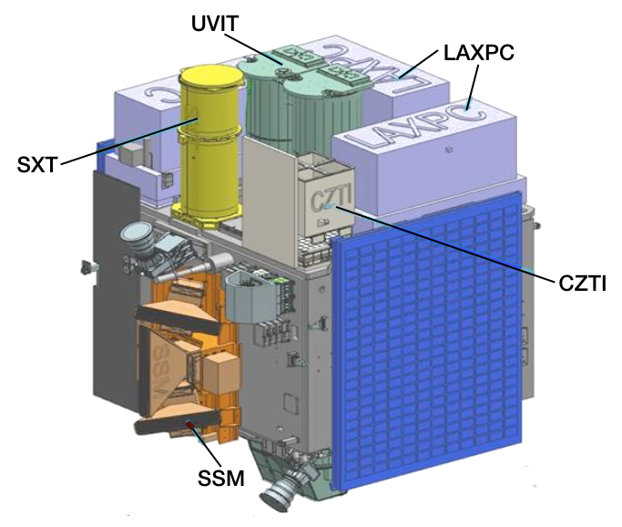
数据
观测
AstroSat/UVIT (Ultraviolet Imaging Telescope) 38cm口径
FUV(1300-1750Å, F154W) 和 NUV(2000-2800Å, N242W)。对应静止系为537-723Å和826-1157Å。正好跨越LyC截止位置。FoV：28角分。
FUV曝光时间63938.5s，NUV曝光时间62341.1s，轨道63周。
用到的其它数据
选源：3D-HST GOODS-South 目录，1517个星系，用于选源。
UV (F275W、F336W)、光学(F435W、F606W、F775W、F814W 和 F850LP)、IR (F105W、F125W、F140W 和 F160W)：HST存档的图像。
H和Ks波段：VLT/ISAAC存档的图像。
3.6和4.5μm： Spitzer/IRAC的图像。
静止系光学光谱：HST Grism 无缝光谱(F160W)，确定光谱红移为1.42。
[OII]λ3727流量：MUSE Hubble Ultra Deep Field Survey

Slide 5
选源
3D-HST GOODS-South 目录
有光谱红移1.1<z<1.55，Hα、[OIII]和Hβ流量>0
位于哈勃极深场(XDF)中
1517个
948个
38个
[OIII]和Hα流量最大，~10⁹M⊙，非AGN
AUDFs01 (RA 53.1444; DEC -27.7911)

Slide 6
数据处理
流量定标
白矮星Hz4，测得F154W 和 N242W 的zeropoint分别为17.78和19.81。
图像定位
用HST F606W作为参考图像，定位精度NUV~0.2”，FUV~0.3”。一个像素为0.4”。之后将图像截取至和XDF一样的大小。
信噪比
$\frac{S}{N}=\frac{St_{exp}}{\sqrt{St_{exp}+BN_{pix}t_{exp}}}$，对于一个测光孔径，S代表扣背景之后的流量，t代表曝光时间，N代表该孔径的像素数量，B代表每像素的背景(包括暗电流)。UVIT用的是CMOS，读数噪声视为0。

Slide 7
数据处理
AUDFs01 F154W测光
孔径：1.6”(N_{pix}=46)
周围100×100”：B=5.7×10⁻⁶ ct/s/pix (28.9mag/arcsec2)，σ_{bkg}=6.8×10⁻⁶ ct/s/pix。ct指的是计数。
测得FUV孔径流量：<F_{SB}> = (5.71±0.058)×10⁻⁴ ct/s。其中误差来自定位误差。
扣背景后的FUV孔径流量：S=<F_{SB}>-N_{pix}B=3.1×10⁻⁴ ct/s (26.5 AB mag)
S/N=3.2，6.7倍σ_{bkg}。
孔径和银河尘埃消光改正后：
FUV：25.84±0.34 AB mag
NUV：25.6±0.1 AB mag

Slide 8
图像
NUV
z=1.42
图像中可以看到存在4个团块C1-C4，团块意外着表面积大，LyC光子逃逸的机会更多。
HST XDF图像：品红色为光谱红移认证的源，白色为测光红移。
F606W：确认1.6角秒的孔径内不存在其它源。
FUV右上角：低红移的源。对应非电离FUV发射(>912Å)
FUV左下角：z=1.316的源，可能也是一个LyC源，但是信噪比低。并且周围有其它源。因此未对该源进行研究。
HST XDF图像
F275 + F606W + F160W)
F606W
FUV

Slide 9
可能的污染
是否是被恒星污染？
要达到F(1500)≈2×10⁻¹⁸ ergs⁻¹cm⁻²Å⁻¹ 需要距离为~50Mpc未经消光的极亮的O4V恒星(T_{eff}=43,000K, log(L/L⊙)=5.7)。而且距离这么远，已经超出了本星系群，不会有孤立的恒星。当然也可以是银河系内冷一些的恒星，但是这样长波段不可能看不见。
是否是前景星系/AGN？
假设是一个低红移的前景的发射线星系，它发射的UV/Lyα正好落入AstroSat FUV滤光片内，那么它在观测系光学波段肯定有光学发射线能被观测到。
提取同样1.6”孔径内的MUSE光谱，没有找到Hα、[OIII]发射线。
另外，孔径内正好出现一个Lyα发射源(LAE)的概率是非常低的，根据Lyα光度函数，可以求出平均1,000立方Mpc才有一个相近光度的源。

Slide 10
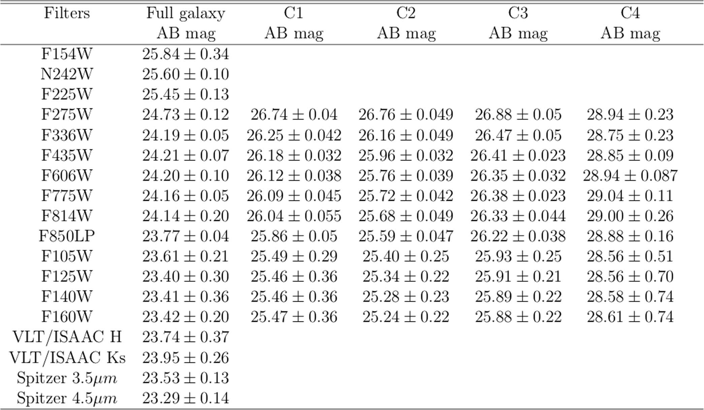
UV β
$β=−\frac{m\left(λ_{1}\right)−m\left(λ_{2}\right)}{2.5\lg\left(λ_{1}/λ_{2}\right)}−2=−2.0±0.26$
其中β指的是UV谱指数，m表示该波长处的AB星等(静止系)。
对高红移：$E\left(B−V\right)=\frac{1}{4.684}\left(β+2.616\right)=0.13±0.05$ (Reddy, N. et al. 2018)

Slide 11
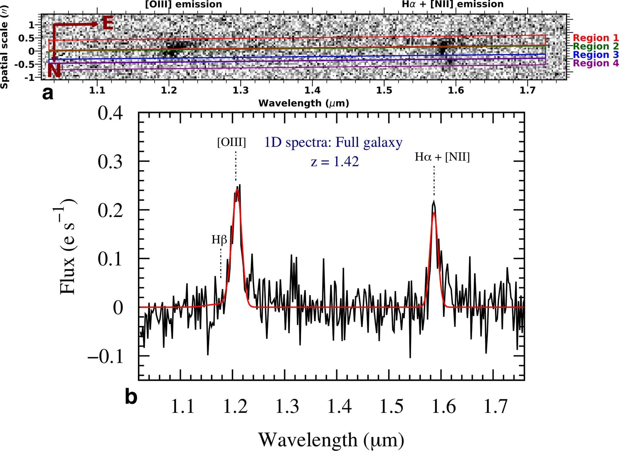
光谱
确定4个团块均为该星系的组成成分

Slide 12
发射线流量测量
由于无缝光谱的谱分辨率比较低， [NII]和Hα混杂在一起，无法计算流量。
Sobral et al. (2012)提供了由SDSS大量样本得到的基于等值宽度的经验方法：
$\lg{\frac{\left[NII\right]}{Hα}}= −0.924+4.802E−8.892E^{2}+6.701E^{3}−2.27E^{4}+0.279E^{5}$
$E=\lg\left[EW\left(\left[NII\right]+Hα\right)\right]$
气体消光：$E\left(B−V\right)=1.97\lg\left(\frac{Hα/Hβ}{2.86}\right)=0.48±0.40$
推导的连续谱消光：E_{star}(B-V)=0.44E_{neb}(B-V) = 0.21
SFR：23-40 M⊙/yr
气相金属丰度：12+lg(O/H)=7.99 (N2, PP04)，受消光影响微弱
O₃₂=[OIII]λ5007/[OII]3727 = 9.63
R₂₃=([OIII]λ5007,4959+[OII]3727])/Hβ = 10.05

Slide 13
测得的流量值
测量值
假设消光改正用巴尔末
假设消光改正用UV β
由于Hβ谱线信噪比过低，巴尔末减量法来进行消光改正是不准确的，因此这里并没有采用。

Slide 14
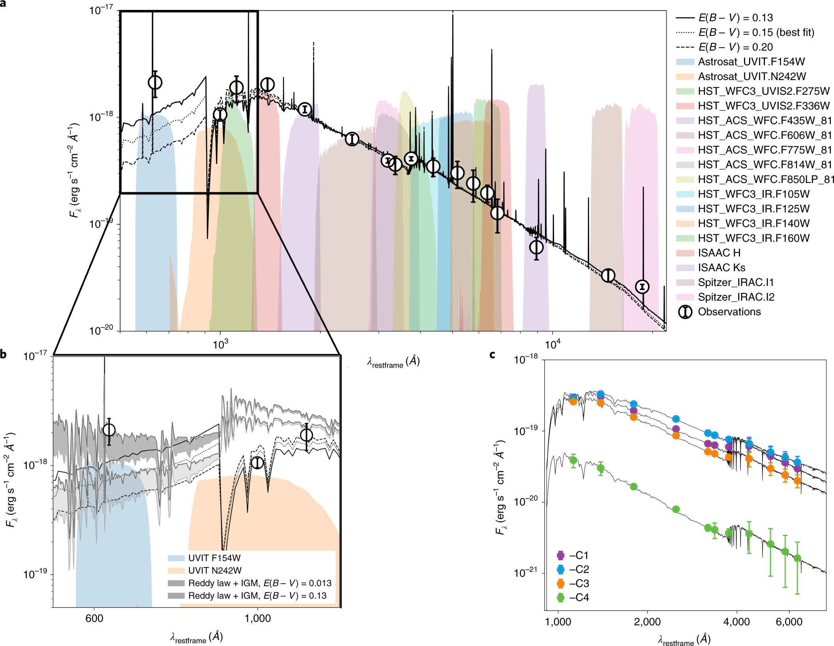
SED拟合：CIGALE
固定不同消光[0.13(β),0.15(SED),0.20(Balmer)]下的拟合结果(Z也固定)
测光：统一孔径为0.9角秒，并用相同生长曲线方法校准到整个星系。
PCIGALE同时支持发射线和恒星建模。
指数下降的SFH+较晚的星爆，BC03恒星模板，Salpeter IMF (0.1-100)，Calzetti 消光曲线。
金属丰度：0.0004, 0.004, 0.008 和 0.02。
E_{star}(B-V)范围：0.11-0.22，由测得的UVβ和巴尔末缩减估计出
电离参数(logU)：-3.0
发射线消光转化因子：0.44
结果：
Z=0.004， E_{star}(B-V)=0.15
Age=100，τ=50，Age_{burst}=2.0，τ_{burst}=100，均为Myr
LyC光子：f_{esc}=0.5(逃逸的比例)，f_{dust}=0.15(吸收的比例)
恒星质量：1.45×10⁹ M⊙(C1: 1.66×10⁸; C2: 2.95×10⁸; C3: 2.31×10⁸; C4: 7.30×10⁶)，团块与星系质量比约为 0.47，比低红移高，和相近红移处一致。
SFR： ~55 M⊙/yr

Slide 15
SED拟合：BPASS
BPASS只支持恒星，先用BPASS在不同的年龄和金属丰度下生成网格，然后用Cloudy生成发射线谱来和观测到的SED进行比较。假设恒星全部同时形成。
参数：
BPASS恒星年龄(yr)：5×10⁶、10⁷、5×10⁷、10⁸、5×10⁸
BPASS金属丰度：10⁻⁵、10⁻⁴、0.002、0.004、0.008、0.02、0.04
Cloudy H柱密度(cm⁻²)：10¹⁶、10¹⁷、10¹⁸
结果：
Z=0.004、Age=5×10⁶ yr、logU=-1.5、N_{H}=10¹⁷ cm⁻²，柱密度低
和CIGALE一致

Slide 16
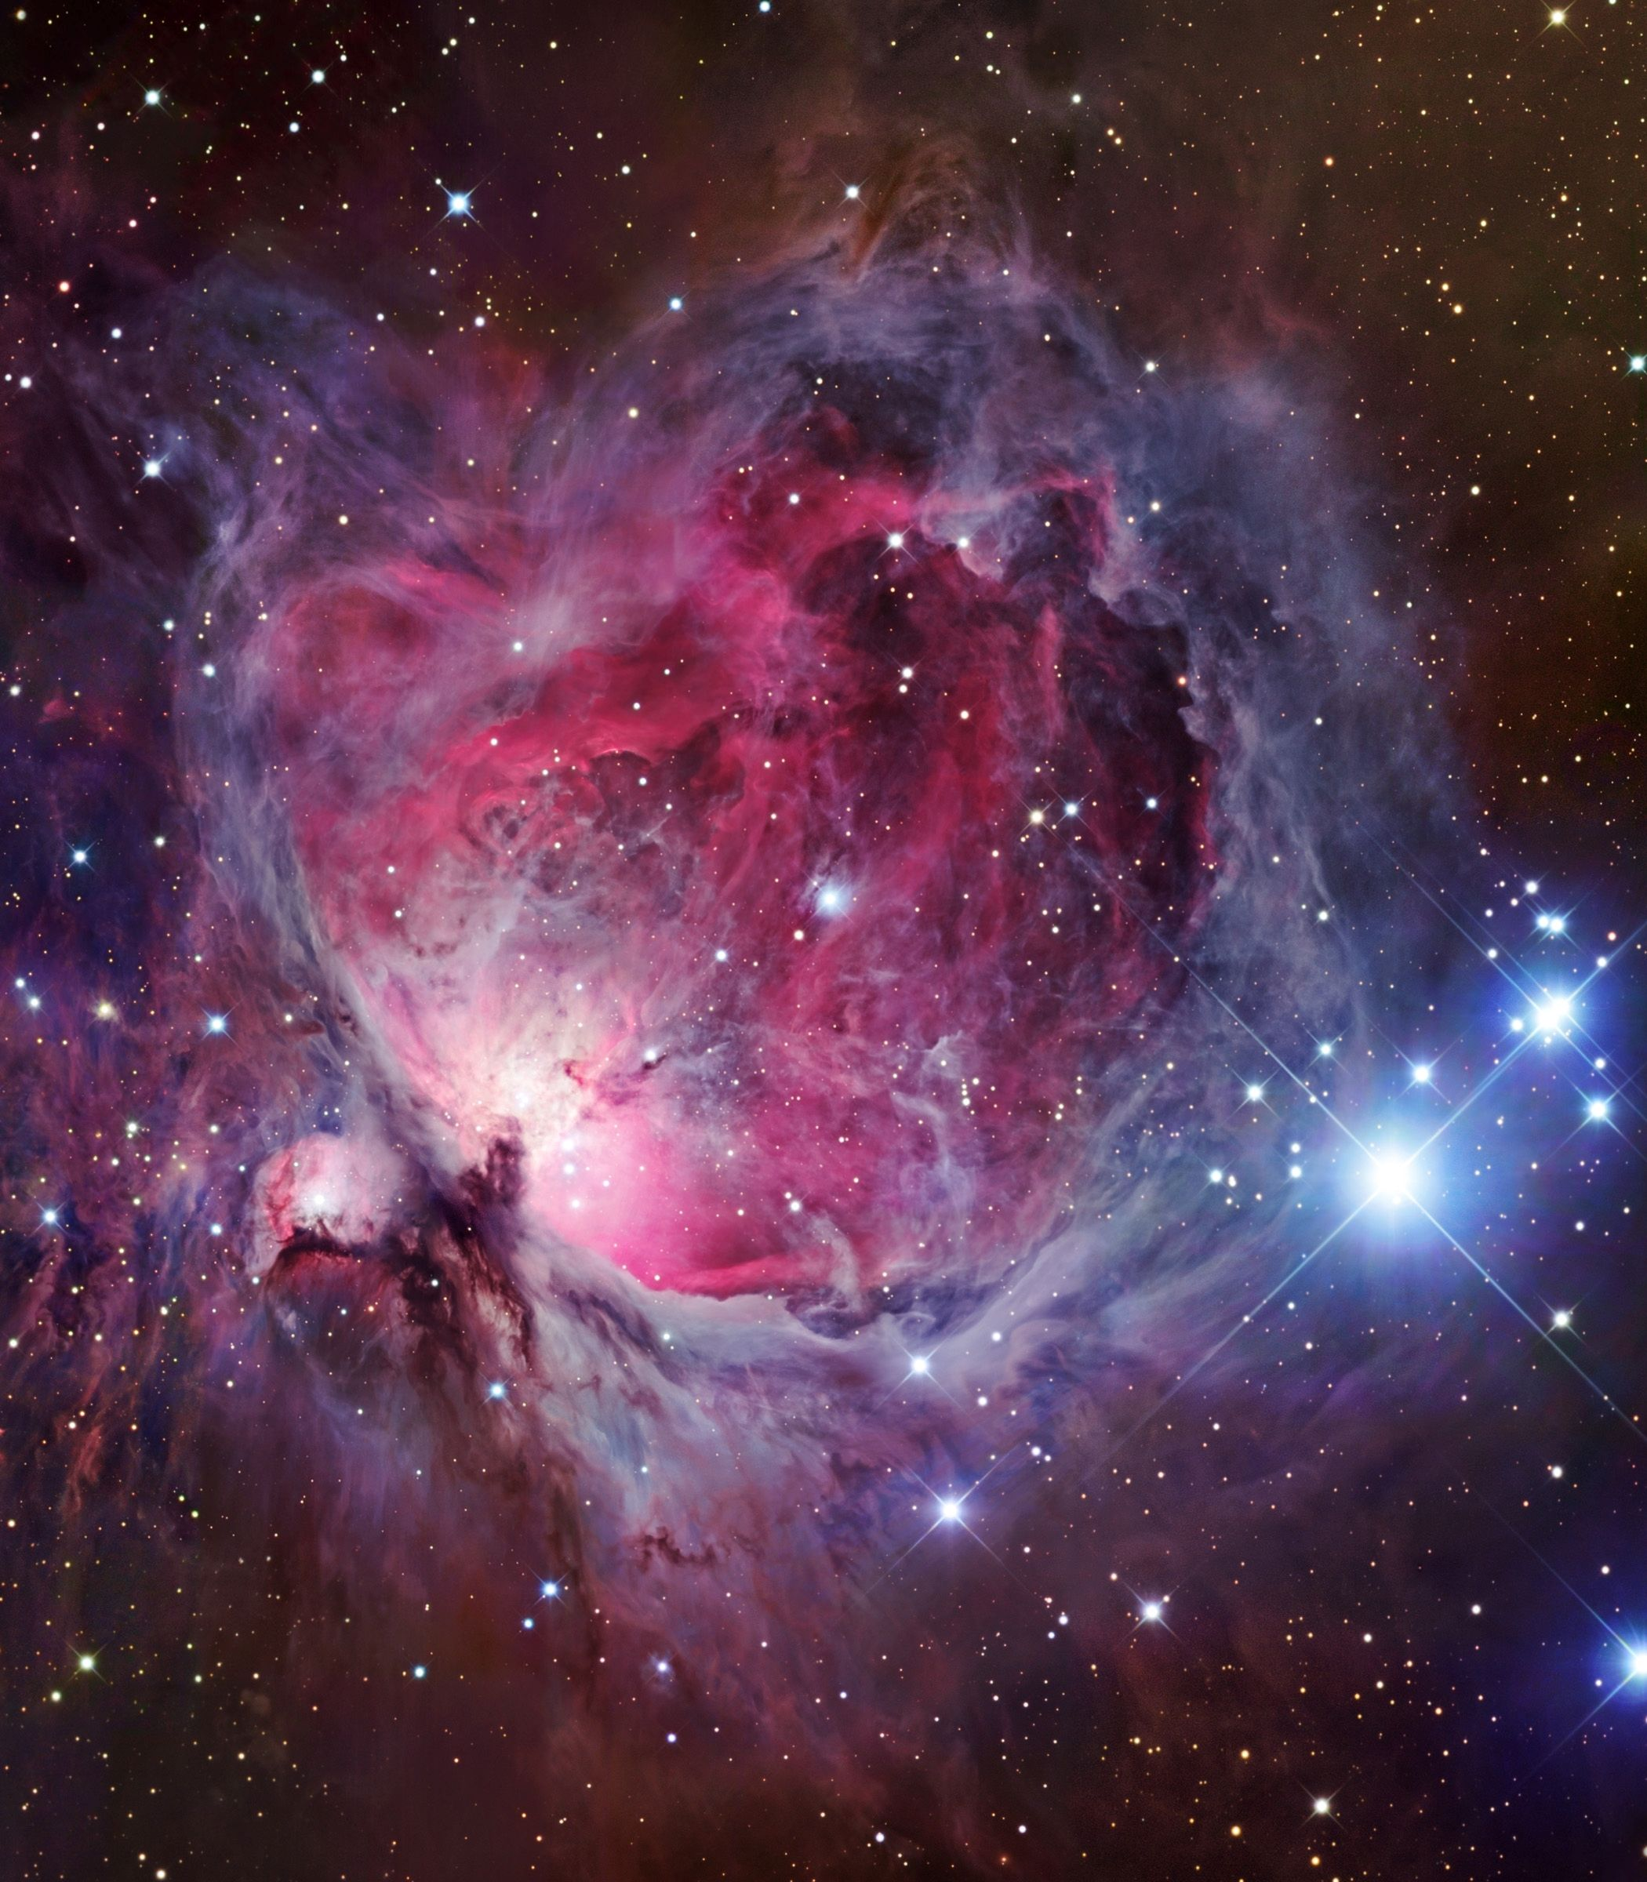
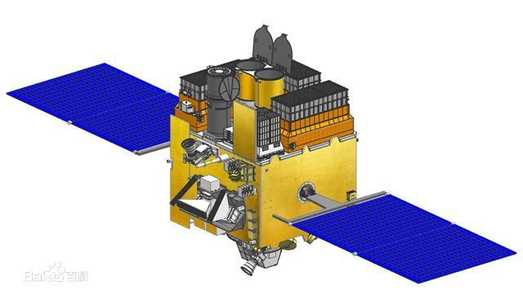
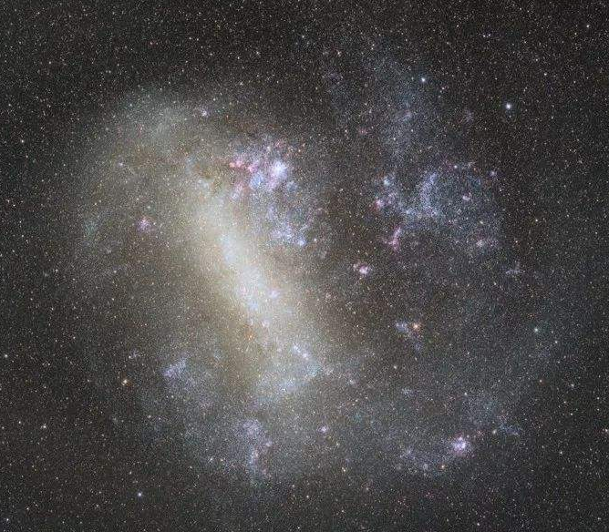
逃逸比例
未逃逸的LyC光子数，主要用来电离中性H，可用经过消光改正后的Hα光度计算。
这里用的是β得到的E_{star}(B-V)=0.13
$$N_{LyC}^{non−esc}$$
$=7.28×{10}^{11}L_{Hα}$ $=\left(2.12±0.22\right)×{10}^{54}s^{−1}$
$$N_{LyC}^{int}$$
被IGM吸收
$$N_{LyC}^{esc}$$
HII区
产生的LyC光子数
$$N_{LyC}^{obs}$$
$$×e^{−τ_{IGM}}$$
观测到的LyC光子数，可以用经过孔径和银河尘埃消光改正后的静止系FUV计算
星系外部
逃逸比例：
$$f_{esc}=\frac{N_{LyC}^{int} −N_{LyC}^{non−esc} }{N_{LyC}^{int} }=\frac{N_{LyC}^{obs}e^{τ_{IGM}}}{N_{LyC}^{obs}e^{τ_{IGM}}+N_{LyC}^{non−esc}}$$
若无IGM吸收τ=0：0.20±0.027，τ~0.29：0.25±0.029
τ_{IGM}难以确定，因为该红移处IGM透过率分布范围较大。
$$N_{LyC}^{obs}=\left(0.54±0.14\right)×{10}^{54} s^{−1}$$
PCIGALE SED拟合出的逃逸比率 f_{esc}=0.5

Slide 17
IGM对逃逸率计算的影响
和更高红移以及低红移不同，1.4左右红移的IGM透过率难以确定
MC方法得到的逃逸率分布

Slide 18
比较
在该红移处发现LyC泄露星系是首次

